Slide 1

DEPARTAMENTO DE CIENCIAS ECONÓMICAS, ADMINISTRATIVAS Y DEL COMERCIO
CARRERA DE INGENIERÍA EN FINANZAS Y AUDITORÍA
TRABAJO DE TITULACIÓN PREVIO A LA OBTENCIÓN DEL TÍTULO DE INGENIERO EN FINANZAS, CONTADOR PÚBLICO-AUDITOR
TEMA: ANÁLISIS COMPARATIVO DE LA MOROSIDAD DE LA CARTERA DE CRÉDITOS PARA LA MICROEMPRESA DEL SEGMENTO 1 DEL SISTEMA FINANCIERO POPULAR ECUATORIANO Y EL NIVEL DE EMPRENDIMIENTO, EN EL PERIODO 2010-2015.
AUTOR: GIL ORTEGA KATHIA GABRIELA
DIRECTOR: ECO. MONCAYO BONE LUIS GUSTAVO
SANGOLQUÍ, MARZO DEL 2017

Slide 2

Problemática
En el país no se han creado en los últimos cinco años las condiciones adecuadas para generar emprendimiento sólido, trayendo como consecuencia, pocas empresas exitosas, muchas empresas poco productivas, alta concentración de la riqueza, poca generación de valor agregado y mucha pobreza.

Slide 3

Justificación
Es necesario conocer cómo influye la falta de acceso a financiamiento privado, el cual se ha visto disminuido por los deficientes indicadores de morosidad en el Sistema Financiero Popular y Solidario, y así lograr determinar la relación que existe entre el nivel de incumplimiento crediticio y el nivel de emprendimiento en el Ecuador.

Slide 4
Objetivos
Objetivo general
Analizar la relación de la morosidad de la cartera de créditos para la microempresa del Segmento 1 del Sistema Financiero Popular Ecuatoriano, para establecer la relación con el nivel de emprendimiento, a través de la comparación de indicadores financieros y empresariales, en el periodo 2010-2015.

Slide 5
Objetivos específicos
1
Diagnosticar la situación actual del Sector Financiero Popular y Solidario del Ecuador.
2
Establecer el entorno de desarrollo de las PYMES en el país.
3
Comparar los principales indicadores financieros del Sector Financiero Popular y Solidario del Ecuador.
4
Determinar los montos de crédito otorgados por el Segmento 1 del Sistema Financiero Popular Ecuatoriano, dirigidos hacia la creación de nuevas empresas en el país.

Slide 6

Metodología de la Investigación
Enfoque Mixto
Investigación cualitativa para describir la influencia de la morosidad de la cartera de créditos para microempresa del Sector Financiero Popular y Solidario en el nivel de emprendimiento del país.
Investigación cuantitativa considerar los cambios cuantitativos que se han producido tanto en el Sistema Financiero Popular y Solidario como en el sector empresarial ecuatorianos, pues consecuencia de estas alteraciones el emprendimiento en el Ecuador se ha visto afectado

Slide 7
Tipología de investigación
Aplicada
con el fin de emplear teorías económicas para la delimitación de la problemática, con lo cual se generará conocimiento nuevo derivado del análisis y síntesis de la interacción de las instituciones financieras del segmento 1 del Sistema Financiero Popular y Solidario y el emprendimiento en el Ecuador.
Documental
Se utilizará investigación documental con el apoyo en fuentes secundarias, es decir en documentos de cualquier tipo como libros especializados, papers, investigaciones anteriores.
In situ
La investigación se realizará en la ciudad tomada como referencia para la investigación, es decir Quito, donde se encuentra gran parte de las empresas país y de donde se obtendrá la información para el análisis del estudio.
Por su finalidad
Por las fuentes de información
Por las unidades de análisis
Fuente: (Gil, 2016)

Slide 8
Tipología de investigación
Por el control de las variables
No experimental
Los fenómenos suscitados en torno a la relación de la morosidad de la cartera de créditos para la microempresa del Segmento 1 del Sistema Financiero Popular Ecuatoriano, y el nivel de emprendimiento, obedecen a una serie de factores macroeconómicos y sociales exógenos.
Descriptivo
Se utilizará la investigación descriptiva para detallar todos los factores que indicen en la morosidad del prestamista, y de las condiciones que permiten la creación y desarrollo de nuevas empresas en el país.
Fuente: (Gil, 2016)

Slide 9
Tipología de investigación
Por el control de las variables
Observación Científica
Se realizará una síntesis de los datos recolectados, utilizando un criterio científico, para determinar la relación que existe entre la morosidad de la cartera de créditos para la microempresa del Segmento 1 del Sistema Financiero Popular Ecuatoriano, y el nivel de emprendimiento en el Ecuador.
Base de Datos
La base de datos que se genere mediante el levantamiento de información primaria y secundaria, se convierte en los insumos de la investigación que a través del análisis y síntesis, dará como resultado la consecución del os objetivo establecidos en el estudio.
Fuente: (Gil, 2016)

Slide 10
Tipología de investigación
Procedimiento para la recolección de datos
Técnica documental
La información será obtenida mediante la interpretación y análisis de fuentes documentales, en este caso gubernamentales.
Explicativo
Con la ayuda de herramientas informáticas se puede establecer un mejor análisis de las variables estudiadas en la investigación.
Procedimiento para tratamiento y análisis de la información
Fuente: (Gil, 2016)

Slide 11
Marco Teórico
Morosidad
El aumento de la morosidad es el factor más relevante al que se enfrentan las entidades financieras para mantener un nivel de solvencia adecuado en el contexto de decrecimiento económico actual.
Teoría del Emprendimiento de Andy Freire
El problema trascendental no es el capital ni la idea, porque emprender va más allá de una mera actitud mercantil o un conjunto de conceptos.
Teoría del Crédito
El sentido económico del crédito reside en que por medio del mismo el aprovechamiento de la existencia económica de bienes es fomentado extraordinariamente.
Fuente: (Gil, 2016)

Slide 12
Marco Teórico
MICROFINANZAS
Las microfinanzas son la raíz de donde nacen las relaciones económicas y financieras entre la población con recursos limitados y las instituciones financieras de economía popular y solidaria.
Son importantes , ya que al darle a la población de niveles socioeconómicos bajo, medio bajo y medio acceso a créditos baratos, entonces este contexto tiene una relación directa con el emprendimiento

Slide 13
Marco Teórico
El modelo del Evento Empresarial
Trata de interpretar las acciones de las personas emprendedoras frente a situaciones adversas.
Teoría del Emprendimiento de Andy Freire
El problema trascendental no es el capital ni la idea, porque emprender va más allá de una mera actitud mercantil o un conjunto de conceptos.
Teoría del Comportamiento Planificado (TPB)
Esta teoría determina en definitiva cual es comportamiento de una persona en el proceso previo de emprender
Fuente: (Gil, 2016)

Slide 14
Teoría del Emprendimiento de Andy Freire
Según la teoría del triángulo invertido propuesta por Andy Freire, todo proceso emprendedor combina tres componentes:
IDEA
CAPITAL
EMPREDENDEDOR
Fuente: (Gil, 2016)

Slide 15

Diagnostico situacional
El diagnostico situacional es parte del proceso mediante el cual se puede determinar la relación que existe entre el nivel de morosidad y el nivel de emprendimiento en el país, pues al conocer y analizar los factores que influyen en el comportamiento de la economía.
Entorno
Sin duda el entorno al ser el lugar en donde confluyen los actores de la economía, se convierte en una de las variables de estudio, pues al conocer todos los factores que inciden en el comportamiento de las instituciones financieras con fines populares y solidarios, y además en la actitud y personalidad de los emprendedores.
Fuente: (Gil, 2016)

Slide 16

Marco referencial
Nivel de Morosidad: Determinantes Macroeconómicos y pruebas de estrés para el Sistema Financiero Dominicano
Esta investigación con afán de aportar a la literatura de Republica Dominicana sobre morosidad, utilizando la metodología de cointegración y corrección de error, busca identificar variables macroeconómicas que afecten el nivel de morosidad de la cartera de crédito del Sistema Financiero completo y de cada sector dentro de éste, durante el período 2000-2012

Slide 17
Perfil del emprendedor ecuatoriano
Está investigación tiene el fin de proporcionar información orientada a promover el espíritu emprendedor de las personas que están pensando en crear una pequeña empresa. Los temas que se exponen en el estudio explican los ámbitos que describen a un emprendedor

Slide 18

Marco referencial
Las MIPYME’S y su situación actual
Las micro, pequeñas y medianas empresas (MIPYME )dentro del tejido empresarial ecuatoriano tienen un aporte significativo; según el último Censo Nacional Económico del 2010, alrededor de 99 de cada 100 establecimientos se encuentran dentro de la categoría de MIPYME. Esta tendencia se convierte en un dato duro sobre la importancia que tienen las micro, pequeñas y medianas empresas a la hora de contribuir al proceso de consolidación del sistema productivo nacional

Slide 19
Marco Conceptual
Beneficio Empresarial
Condiciones políticas
Condiciones sociales
Diagnóstico
Condiciones económicas
Diversificación
Emprendimiento
Cliente
Fuente: (Gil, 2016)

Slide 20
Marco Conceptual
Empresa Responsable y Sostenible
Empresa
Entorno
Evaluación
Factores productivos
Finanzas
Morosidad
Productividad
Sostenibilidad
Fuente: (Gil, 2016)

Slide 21

Resultados
Diagnostico del Sector Financiero Popular y Solidario del Ecuador
Entorno de desarrollo de las PYMES en el país
Principales indicadores financieros del Sector Financiero Popular y Solidario del Ecuador
Montos de crédito otorgados por el Segmento 1 del Sistema Financiero Popular Ecuatoriano, dirigidos hacia la creación de nuevas empresas en el país, en el periodo 2010-2015
Fuente: (Gil, 2016)

Slide 22
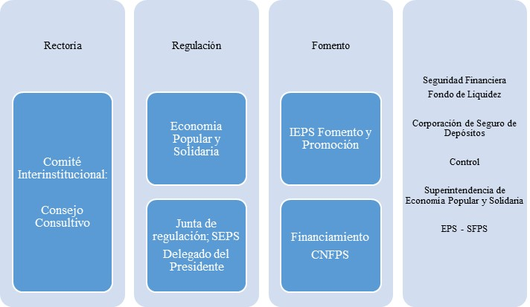
Diagnostico del Sector Financiero Popular y Solidario del Ecuador
Institucionalidad del sector económico popular y solidario
Fuente: (Ministerio Coordinador de Desarrollo Social , 2015)

Slide 23
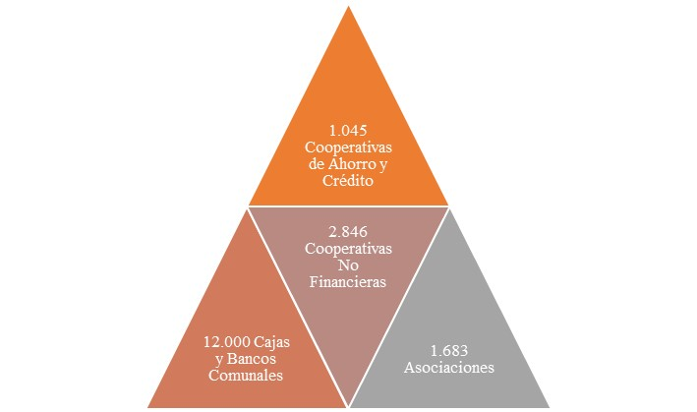
Situación de las organizaciones de la EPS y del SFPS
Fuente: (Ministerio Coordinador de Desarrollo Social , 2015)

Slide 24
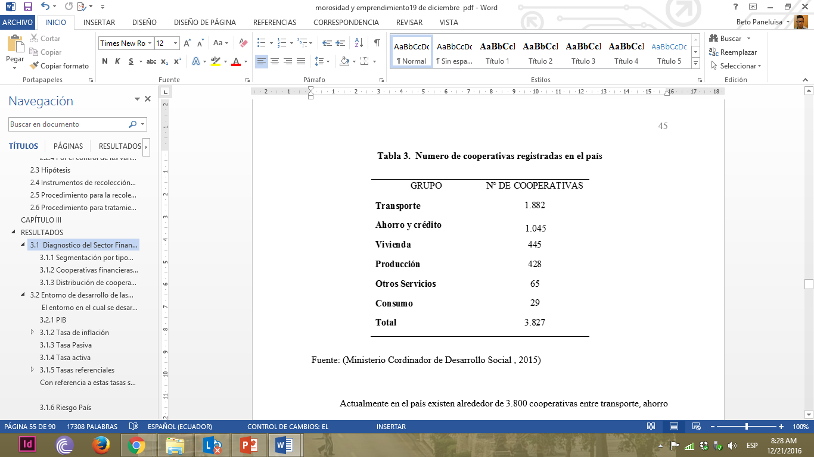
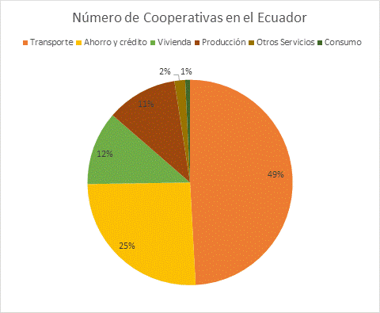
Número de cooperativas registradas en el país
Fuente: (Ministerio Cordinador de Desarrollo Social , 2015)

Slide 25
Consideraciones para la segmentación de cooperativas de ahorro y crédito
Fuente: (Superintendencia de Economía Popular y Solidaria , 2014)

Slide 26
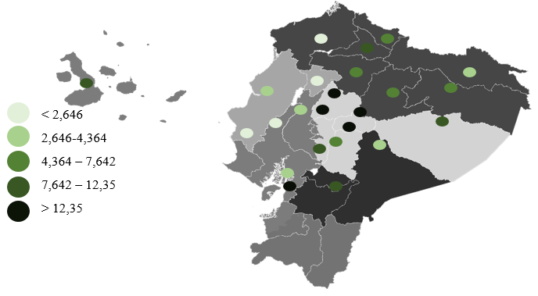
Distribución de cooperativas de ahorro y crédito en el país
Las provincias que más concentran cooperativas de ahorro y crédito son las de la sierra centro y norte, este fenómeno se desencadena debido a la proliferación de negocios y emprendimiento en su gran mayoría agrícolas o derivados del cultivo de la tierra.
Fuente:(Superintendencia de Economía Popular y Solidaria , 2014)

Slide 27
Características de los segmentos cooperativos
Fuente:(Superintendencia de Economía Popular y Solidaria , 2014)

Slide 28
Cooperativas de ahorro y crédito clasificadas por activos y N° de socios
Fuente:(Superintendencia de Economía Popular y Solidaria , 2014)

Slide 29
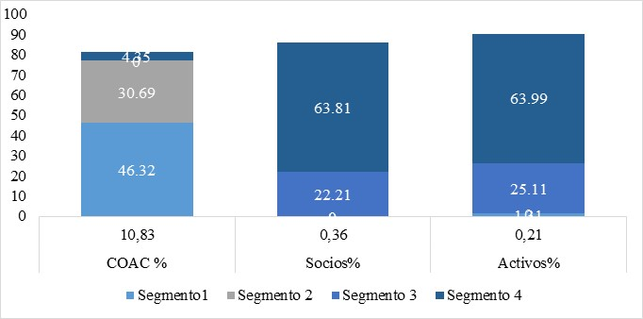
Cooperativas de ahorro y crédito clasificadas por activos y N° de socios
Fuente:(Superintendencia de Economía Popular y Solidaria , 2014)

Slide 30
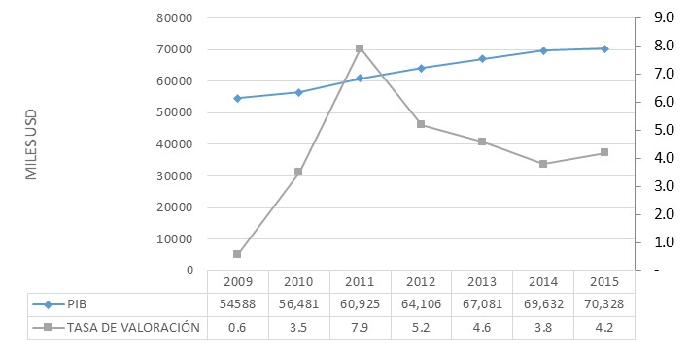
Entorno de desarrollo de las PYMES en el país
PIB
En los últimos años la creación de negocios se ha complicado, y no por la inexistencia de fuentes de financiamiento, pues el Sistema Financiero goza de liquidez, si no del temor de las personas por realizar nuevas inversiones
Fuente: (Banco Central del Ecuador, 2016)

Slide 31
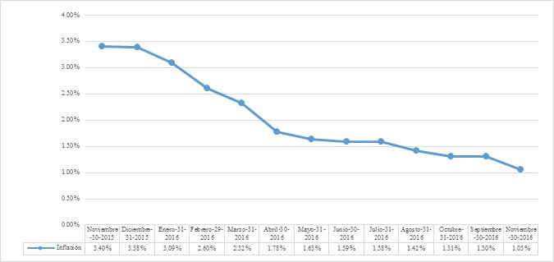
Fuente: (Banco Central del Ecuador, 2016)
Tasa de inflación
Como se puede explicar que con una tasa de inflación en niveles bajos, pueda existir una inestabilidad económica a nivel productivo y comercial, es simple,
este ha sido estabilizado a través de la inversión pública que el gobierno ha logrado a través de la consecución de créditos internacionales.

Slide 32
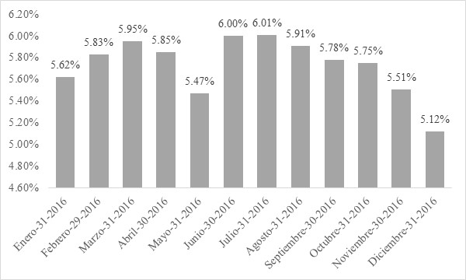
Fuente: (Banco Central del Ecuador, 2016)
Tasa Pasiva
El sistema financiero actualmente no es favorable ni para invertir, ni para obtener financiamiento, es decir existe un exceso de liquidez en el sector, pero el temor de la población radica en la inseguridad económica y financiera que le depara al Ecuador en el futuro, esto alimenta la disminución del nivel de emprendimiento.

Slide 33
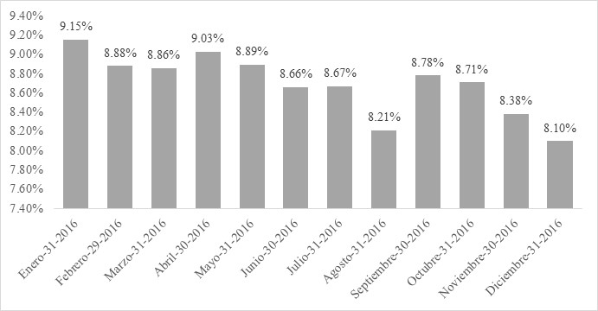
Fuente: (Banco Central del Ecuador, 2016)
Tasa activa
Al desacelerarse la economía, el flujo de efectivo es lento y los ingresos de los negocios disminuye, lo que ocasiona que las obligaciones crediticias demoren y no se paguen a tiempo, esto desencadena un aumento en los índices de morosidad, de esta forma se explica la estrecha relación entre los macroindicadores económicos y el objeto de estudio.

Slide 34
Tasas referenciales
Las tasas referenciales activas vigentes para el segmento productivo empresarial asciende a 9,84%, para el segmento comercial prioritario empresa rial se ubica en 9,92%, similares rangos para este tipo de niveles de financiamiento. Aún más elevado se registra el comercial prioritario PYMES con el 11%, lo que demuestra la actual situación económica que atraviesa el país, pues el riesgo que corre tanto un inversionista como el financista de un proyecto de inversión es alto.
Fuente: (Banco Central del Ecuador, 2016)

Slide 35
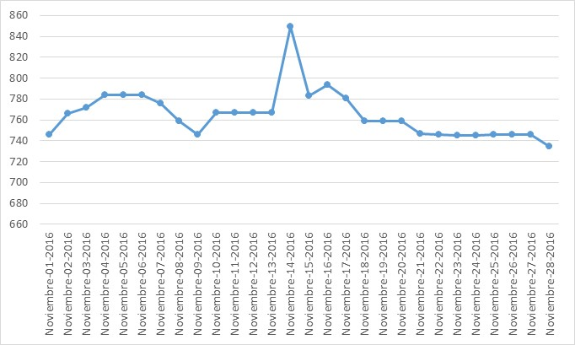
Riesgo País
Se puede concluir de forma general que no es factible invertir en nuevos negocios debido a la disminución de la actividad económica de los pequeños y medianos negocios, que han generado pérdidas sustanciales que no han permitido cumplir a tiempo con las obligaciones crediticias.
}+

Slide 36
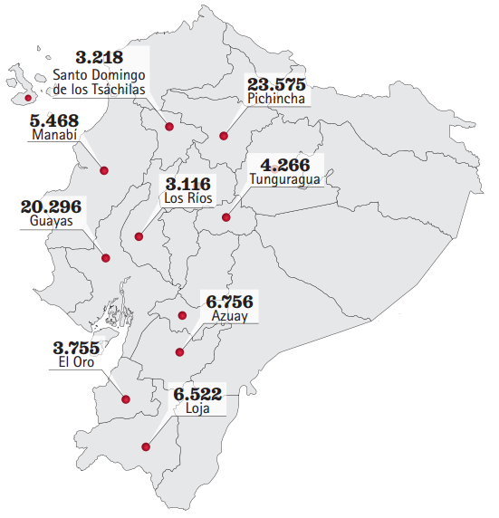
Características del emprendedor ecuatoriano
Se estima que el 99% de negocios empresariales que se crearon con la modalidad de actividad microempresarial, tienen un promedio de dos trabajadores y una inversión de 7.289 USD, donde se incluye también el capital de trabajo. Al centrar el análisis en el emprendimiento, en la aplicación de actividades productivas de mayor interés para los emprendedores, se evidencia que 92 de cada 100 nuevos negocios se tienden a concentrar en tres sectores:
Comercio 53%
Servicios 39%
Manufactura 8% (iniciativas emprendedoras)
Fuente: (EKOS, 2015)

Slide 37

Principales indicadores financieros del Sector Financiero Popular y Solidario del Ecuador
Los indicadores financieros reúnen los datos anuales, y reflejan una visión general del comportamiento del Sector Financiero Popular y Solidario del país. Específicamente para las cooperativas de ahorro y crédito, los indicadores financieros permiten conocer en el periodo 2010 – 2015.

Slide 38
Consolidado Indicadores Financieros COAC Pichincha y Tungurahua (Segmento 1, 2,3 y 4); Periodo 2010 – 2015
Fuente: (Superintendencia de economía Popular y Solidaria, 2016)

Slide 39
Dentro de todo el conjunto de indicadores financieros obtenidos a través de la estructuración de los balances consolidados del Sistema Financiero Popular y Solidario, los más importantes se derivan de la morosidad en cada tipo de cartera manejada por las cooperativas de ahorro y crédito, que de acuerdo al análisis realizado anteriormente se clasifican en 4 segmentos, de acuerdo a la cantidad de activos y al número de socios. Entonces dentro de estos indicadores de morosidad se debe analizar específicamente la morosidad en la cartera de créditos comerciales y de microcrédito, lo cuales son los instrumentos financieros que están dirigidos hacia la inversión y creación de nuevos negocios.

Slide 40
Montos de crédito otorgados por el Segmento 1 del Sistema Financiero Popular Ecuatoriano, dirigidos hacia la creación de nuevas empresas en el país, en el periodo 2010-2015
Cartera de Créditos del Sector Cooperativo periodo 2010 - 2015
Fuente: (Superintendencia de economía Popular y Solidaria, 2016)

Slide 41
Montos totales de crédito otorgados por el Segmento 1 del Sistema Financiero Popular Ecuatoriano en el periodo 2010 – 2015 (millones de USD)
Fuente: (Superintendencia de economía Popular y Solidaria, 2016)

Slide 42
Participación del Segmento 1
La participación promedio del segmento 1 en el total de créditos entregados por el sector cooperativo, es del 88% para cartera de créditos comerciales del 59% para la cartera de microcréditos, denotando que este segmento en particular tiene un parte importante por las 476 cooperativas que lo integran.
En total el monto de créditos entregados para la creación de nuevo negocios a nivel PYMES, aproximadamente se ubicó en 7.794 millones de USD.
Fuente: (Gil, 2016)

Slide 43
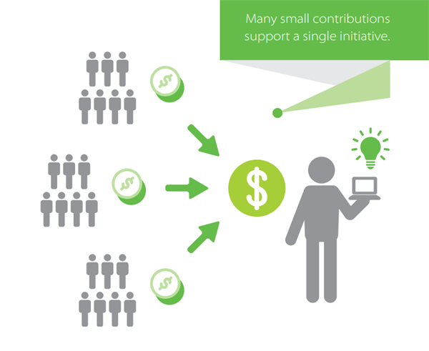
Segmento 1
Para el año 2010 el segmento 1 entrego un total de 956,49 millones de USD, en 2011 un total de 1.070,85 millones de USD.
Para el año 2013 esta cantidad asciende a 1.349,03 millones de USD, creciendo a una tasa promedio de 12% anual, de esta manera para el año 2014 y 2015, se registró un total de 1.532,56 millones de USD y 1.686,72 millones de USD respectivamente, para dar un gran total en el periodo 2010 – 2015 de 7.794,77 millones de USD de créditos destinados para la creación de nuevas empresas.
Fuente: (Gil, 2016)

Slide 44
Conclusiones
A través del objetivo tres se pudo conocer el estado financiero de las cooperativas de ahorro y crédito, pues se consiguió analizar los indicadores financieros más importantes, resaltando de este la variable de estudio “morosidad”, pues de acuerdo a información de la Superintendencia de Economía Popular y Solidaria, la morosidad de la cartera de créditos comerciales a tenido un crecimiento notable en los últimos 6 años, pasando de 4% al 10%, lo que denota y ejemplifica los problemas económicos que el Ecuador esta atravesando. La morosidad en la careta de microcréditos también muestra una situación similar aumentando de 5% en 2010 para terminar en 11% en 2015.

Slide 45
Se pudo establecer un monto aproximado de emisión de créditos dirigidos a la creación de nuevas empresas, por parte del segmento 1 del Sistema Financiero Popular y Solidario, esta estimación se logró a través del cálculo de la participación promedio del segmento 1 en el total de créditos entregados por el sector cooperativo, dando como resultado que la cartera de créditos comerciales tienen una participación promedio del 88% y en la cartera de microcréditos el 59%, denotando que este segmento en particular tiene un parte importante por las 476 cooperativas que lo integran. En total el monto de créditos entregados para la creación de nuevo negocios a nivel PYMES, aproximadamente se ubicó en 7.794 millones de USD.

Slide 46
Recomendaciones
Dentro del diagnóstico del Sistema Financiero Popular y Solidario, se debe incluir el análisis de indicadores de gestión y desarrollo, para conocer el avance que ha tenido este sector en comparación con el sistema financiero tradicional. Este diagnóstico debe ir acompañado de un análisis de externalidades que permita identificar de mejor manera las limitaciones y fortalezas de este sector en la economía del Ecuador.
Para el desarrollo del entorno de las PYMES, se debe recabar información mucho más actualizada, que de una idea más centrada del comportamiento de este tipo de empresas, la forma más idónea para obtener esta información será la aplicación de una encuesta a una muestra representativa de este sector empresarial, y así fortalecer los resultados de la investigación.

Slide 47


